Slide 1

SoapUI para principiantes
Autora:
Ailyn del Pino Acosta

Slide 2
Contenidos:
1
¿Cómo ejecutar un proyecto desde la GUI?
2
¿Cómo ejecutar un proyecto desde desde Groovy?
¿Cómo ejecutar un proyecto desde la línea de comandos?
3
2

Slide 3
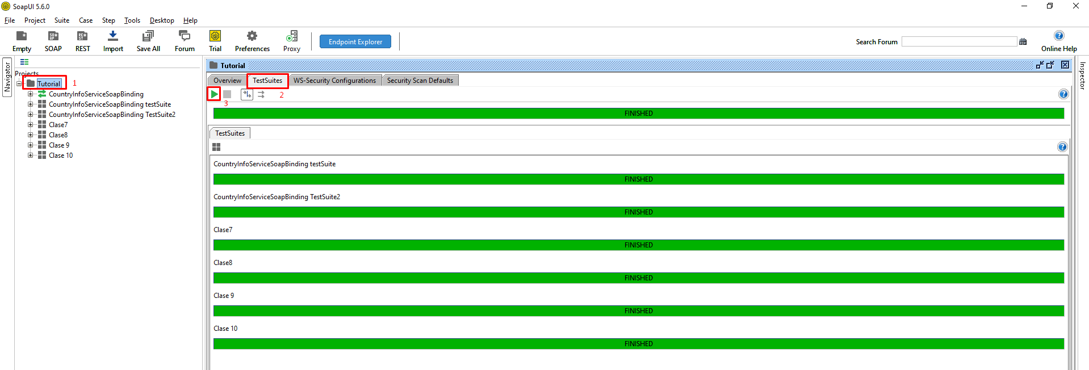
Ejecución del proyecto desde la GUI
Para ello se dirige al proyecto que desea probar y da doble clic en él. Una vez que
se abra la ventana del mismo seleccionar la pestaña TestSuites y dar clic sobre el
triángulo verde para su ejecución, como se muestra en la imagen:
3

Slide 4
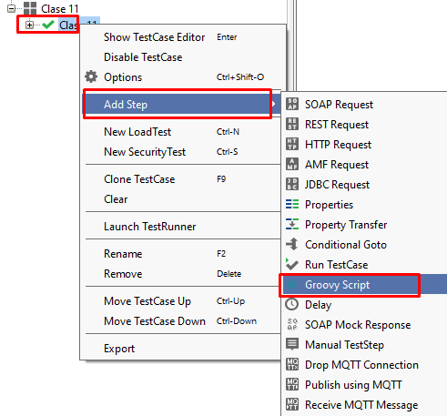
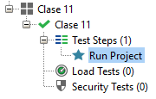
Ejecución del proyecto desde Groovy
Crear un nuevo testSuite con un testCase
llamado clase 11 y en él adicionar un Groovy
Script.
4

Slide 5
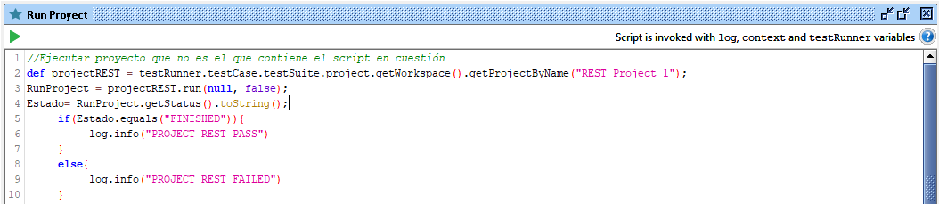
Ejecución del proyecto desde Groovy
Si lo que se quiere es ejecutar otro proyecto accedemos a él a partir de la segunda
línea y se ejecuta a partir de la tercera línea.
OJO: No se ejecuta el proyecto en cuestión porque se estaría entrando en un bucle de manera indefinida.
5

Slide 6
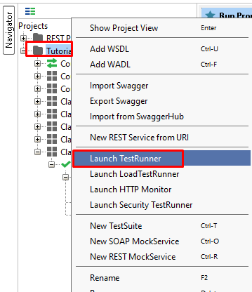
Ejecución del proyecto desde la línea de comandos
Diríjase al proyecto que se desea ejecutar y dar
clic derecho sobre este para seleccionar la opción: Launch TestRunner, como se muestra en la
imagen.
6

Slide 7
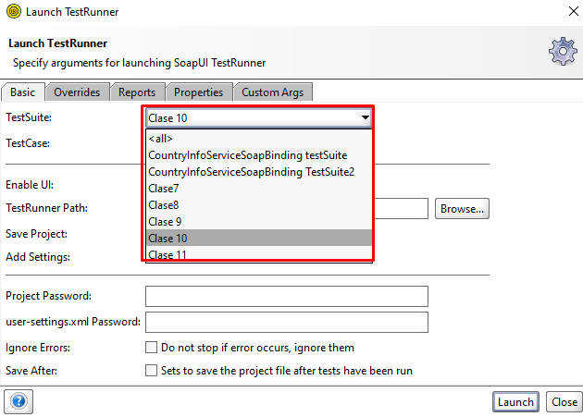
Ejecución del proyecto desde la línea de comandos
En la ventana que se muestra puede seleccionar el testSuite que desea ejecutar, si
los quiere ejecutar todos selecciona la opción <all> .
7

Slide 8
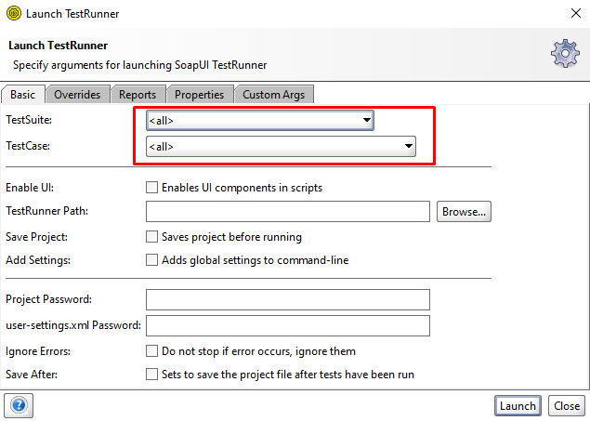
Ejecución del proyecto desde la línea de comandos
En esta ocasión se selecciona la opción <all> y por defecto se seleccionan todos los
testCase
8

Slide 9
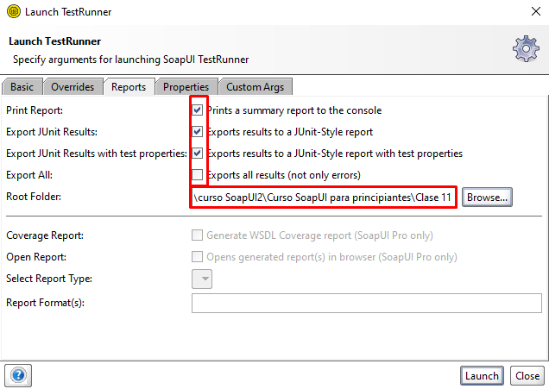
Ejecución del proyecto desde la línea de comandos
Si desea proporcionar un informe se dirige a la pertaña Reports y le especifica el tipo de reporte y la ubicación donde desea guardarlo.
Finalmente presiona el botón Launch
para ejecutar el proyecto
9

Slide 10
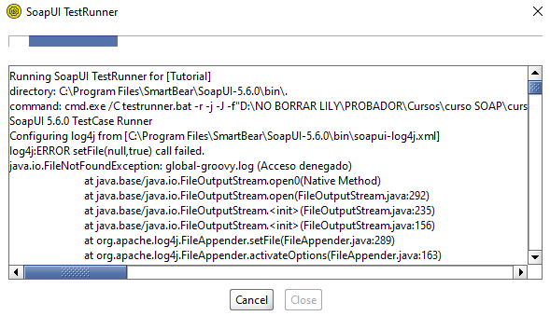
Ejecución del proyecto desde la línea de comandos
Se muestra la siguiente ventana de ejecución del proyecto.
10

Slide 11
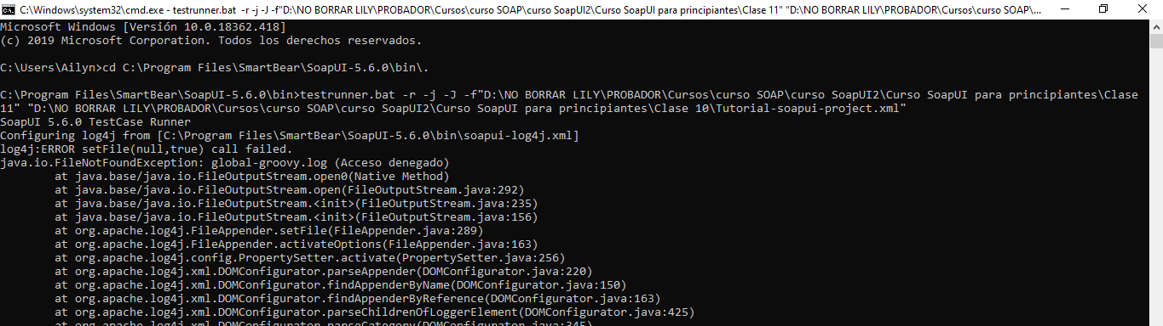
Ejecución del proyecto desde la línea de comandos
Luego se ubica en la consola de comandos en la dirección que se muestra en
pantalla y ejecuta el comando en cuestión.
11

Slide 12
Muchas Gracias!!!

